Slide 1

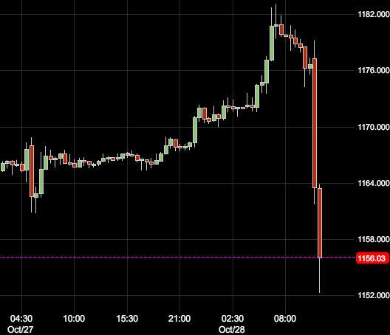

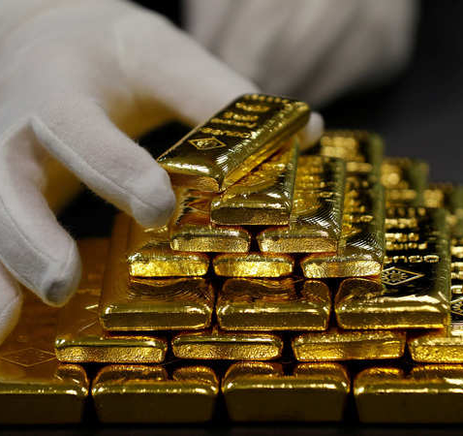
Gold Price DROP : BUY or NOT
Explored BY distribution

Slide 2
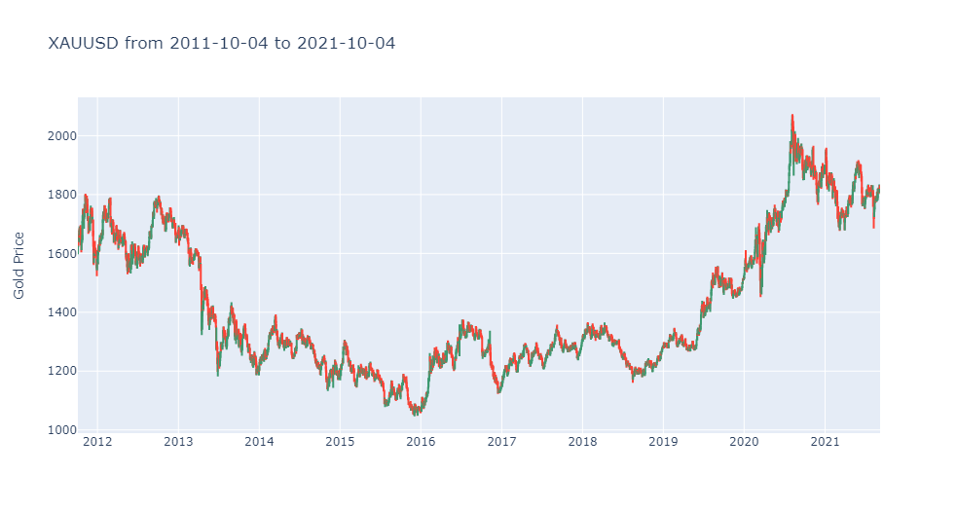
Gold Price Graph 10 Years
10 Year XAUUSD

Slide 3
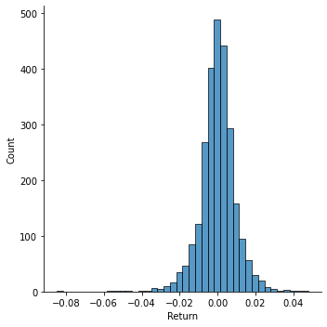
Distribution of Gold Price Return (10 Year)
Distribution Plot
Distribution Parameter
Parameter | Value
Mean | 0.000089
Median | 0.000214
Variance | 0.000088
Skewness | -0.551481
Kurtosis | 5.899100

Slide 4
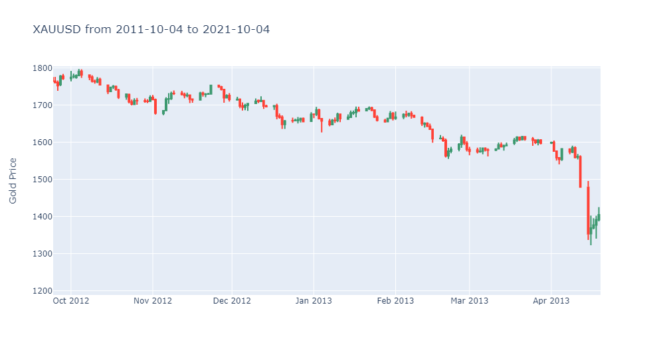

Gold Price DROP
BIG RED BAR

Slide 5

ดู mean return อย่างเดียว ถ้าเป็น + ก็ลงทุนได้เงินตลอดละสิ
ดู Data ดีกว่า
XAUUSD
WRONG!!

Slide 6
What is next bar after big drop?
?

Slide 7
warnings
WARNINGS 1
Lower Day
Higher Variance

Slide 8
ดู mean return อย่างเดียว ถ้าเป็น + ก็ลงทุนได้เงินตลอดละสิ
ถ้าราคาทองตกมากกว่า 1.5 %,
ราคาทองวันพรุ่งนี้จะเป็นยังไง?
WRONG!!

Slide 9
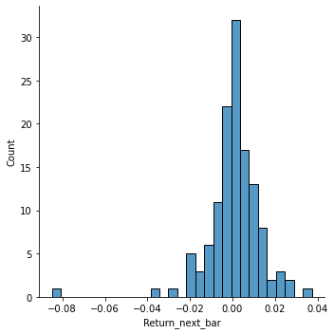
If Gold Price Drop Below 1.5% of Previous Day Price, What is Next day Price?
Distribution Plot
Distribution Parameter
Parameter | Value
Mean | 0.000559
Median | 0.001288
Variance | 0.000173
Skewness | -2.15633
Kurtosis | 13.90578

Slide 10
Buy after Price Drop vs original distribution
Distribution Plot
Original
Distribution Plot
When Price Drop
Distribution Plot
Original
Distribution Parameter
When Price Drop
Parameter | Value
Mean | 0.000089
Median | 0.000214
Variance | 0.000088
Skewness | -0.551481
Kurtosis | 5.899100
Parameter | Value
Mean | 0.000559
Median | 0.001288
Variance | 0.000173
Skewness | -2.15633
Kurtosis | 13.90578

Slide 11
Buy after Price Drop vs original distribution
Distribution Plot
Original
Distribution Plot
When Price Drop
Distribution Plot
Original
Distribution Parameter
When Price Drop
Parameter | Value
Mean | 0.000089
Median | 0.000214
Variance | 0.000088
Skewness | -0.551481
Kurtosis | 5.899100
Parameter | Value
Mean | 0.000559
Median | 0.001288
Variance | 0.000173
Skewness | -2.15633
Kurtosis | 13.90578
+528%
+502%
+97%
+291%
+136%

Slide 12
ถ้าราคาทองตกมากกว่า 1.5 %,
ราคาทองสัปดาห์หน้าจะเป็นยังไง?
WRONG!!

Slide 13
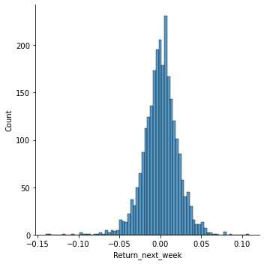
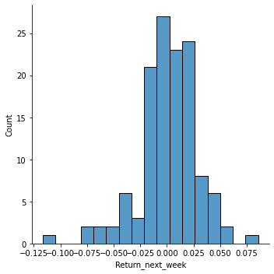
Buy after Price Drop vs original distribution
Next 5 Day
Distribution Plot
Original (1 Week Return)
Distribution Plot
When Price Drop (1 Week Return)
Distribution Plot
Original
Distribution Parameter
When Price Drop
Parameter | Value
Mean | 0.000379
Median | 0.000962
Variance | 0.000445
Skewness | -0.49924
Kurtosis | 3.322209
Parameter | Value
Mean | 0.001402
Median | 0.002409
Variance | 0.000806
Skewness | -0.76518
Kurtosis | 2.589823
+270%
+150%
+81%
+53%
-22%

Slide 14
ถ้าราคาทองตกมากกว่า 1.5 %,
ราคาทองเดือนหน้าจะเป็นยังไง?
WRONG!!

Slide 15
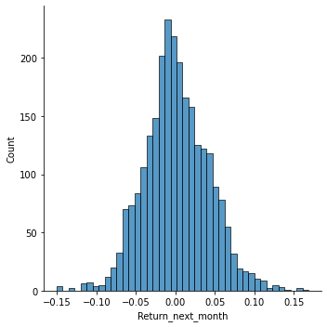
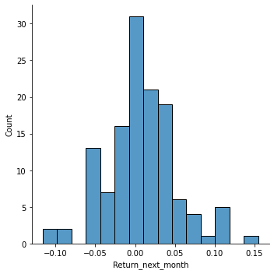
Buy after Price Drop vs original distribution
Next 5 Day
Distribution Plot
Original (1 Week Return)
Distribution Plot
When Price Drop (1 Week Return)
Distribution Plot
Original
Distribution Parameter
When Price Drop
Parameter | Value
Mean | 0.00124
Median | -0.00094
Variance | 0.001659
Skewness | 0.138703
Kurtosis | 0.555172
Parameter | Value
Mean | 0.007549
Median | 0.005428
Variance | 0.001893
Skewness | 0.195247
Kurtosis | 1.134229
+509%
+
+14%
+41%
+104%

Slide 16
warnings
GOLD
Experiment นี้ทำแค่กับ Asset Gold เท่านั้น, ไม่การันตีว่าจะ Applied กับ Asset อื่นได้
WARNINGS
10 Years
Distribution ของ 10 Year, 20 Year , 30 Year ไม่เหมือนกัน, Trend vs sideway market
ONLY HISTORICAL DISTRIBUTION
อิงแค่ Historical Distribution เท่านั้น ไม่ได้ infer ถึงอนาคต
ถ้าวันนึงคนมี Preference Shift ไม่รักทองแล้ว Distribution อาจเปลี่ยนได้
NOT ADVISER
ไม่ใช่การแนะนำ หรือให้นำแนะนำนะครับ

Slide 17
Conclusion
ถ้าจะสวน Trend ทองถือยาวปลอดภัยกว่าถือสั้น

Slide 18
Conclusion
Short Interval (1 Day)
Moderate Interval
(1 WEEK)
Don’t Forget WARNINGS
BOTTOM TIER
Mean ดีกว่า Original เยอะ
Median ดีกว่า Original เยอะ
Variance แย่กว่า Original เยอะ
Skewness แย่กว่า Original เยอะ
Kurtosis แย่กว่า Original เยอะ
MID TIER
Mean ดีกว่า Original
Median ดีกว่า Original
Variance แย่กว่า Original
Skewness แย่กว่า Original
Kurtosis ดีกว่า Original
HIGH TIER
Mean ดีกว่า Original เยอะ
Median ดีกว่า Original เยอะ
Variance แย่กว่า Original นิดหน่อย
Skewness ดีกว่า Original นิดหน่อย
Kurtosis แย่กว่า Original นิดหน่อย
1
2
3

